Slide 1
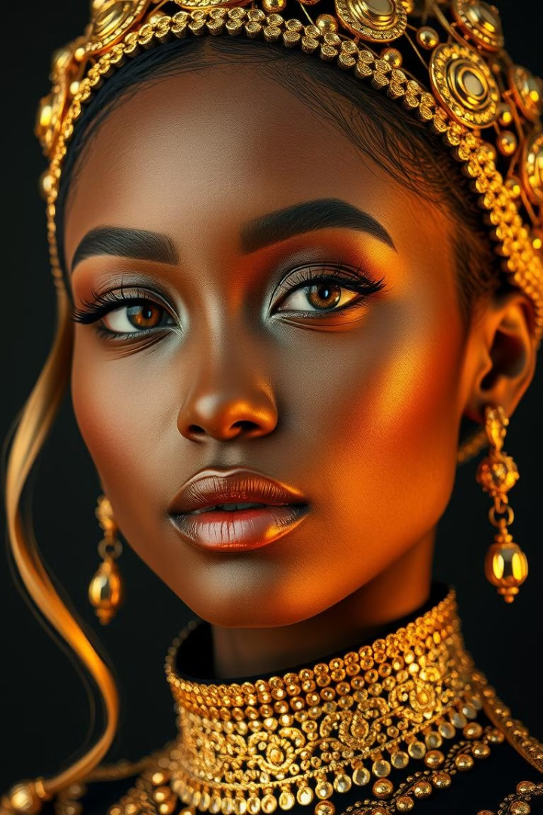
AI - Τεχνητή Νοημοσύνη & Ψηφιακή Δημιουργικότητα
Η τεχνητή νοημοσύνη επαναπροσδιορίζει τον τρόπο που δημιουργούμε τέχνη. Μάθετε για τις προηγμένες δυνατότητες της ΑΙ και εξερευνήστε τον κόσμο της ψηφιακής δημιουργικότητας.
by Χριστίνα Κουτελίδα

Slide 2
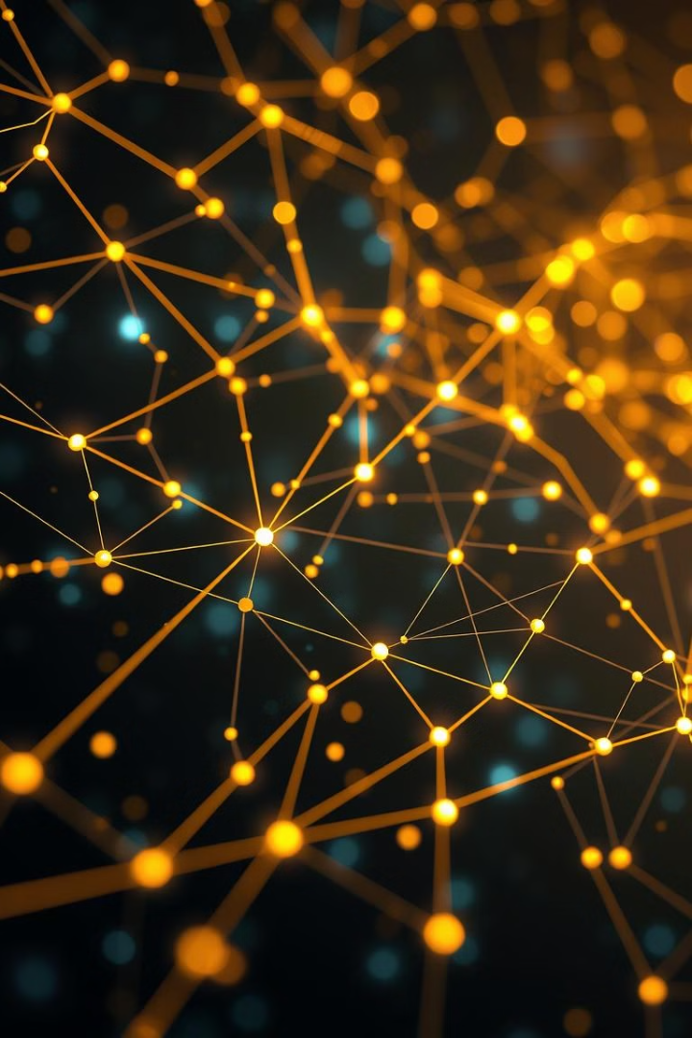
Βασικές έννοιες και ορολογία της ΑΙ
1
Μάθηση Μηχανής (Machine Learning)
2
Βαθιά Μάθηση (Deep Learning)
Η ικανότητα των υπολογιστών να μαθαίνουν από δεδομένα και να βελτιώνουν τις επιδόσεις τους.
Μια υποκατηγορία της μάθησης μηχανής που χρησιμοποιεί νευρωνικά δίκτυα για την επεξεργασία μεγάλων όγκων δεδομένων.
3
Αλγόριθμοι ΑΙ
4
Γλωσσικά Μοντέλα (Language Models)
Οδηγίες που δίνουν στους υπολογιστές να εκτελούν συγκεκριμένες εργασίες, όπως η αναγνώριση εικόνων ή η δημιουργία κειμένου.
Προηγμένα συστήματα ΑΙ που κατανοούν και παράγουν γλώσσα, όπως η μετάφραση ή η σύνθεση κειμένου.

Slide 3
Εφαρμογές ΑΙ στην ψηφιακή τέχνη και δημιουργία
Γεννητικές Τέχνες (Generative Art)
Επεξεργασία Εικόνων (Image Processing)
Σχεδιασμός (Design)
Η ΑΙ βοηθά στη δημιουργία λογοτύπων, γραφικών στοιχείων και interfaces, προτείνοντας λύσεις και εξερευνώντας νέες ιδέες.
Χρησιμοποιώντας αλγόριθμους, η ΑΙ μπορεί να δημιουργήσει μοναδικά έργα τέχνης, όπως πίνακες, μουσική και animation.
Η ΑΙ μπορεί να βελτιώσει τις εικόνες, να τις αναδιαμορφώσει, να τις χρωματίσει και να δημιουργήσει εντυπωσιακά εφέ.

Slide 4
Εντυπωσιακές δυνατότητες των εργαλείων ΑΙ
Δημιουργία Κειμένου
Επεξεργασία Κειμένου
Σύνθεση κειμένων, άρθρων, ποιημάτων, σενάριων, κώδικα, και πολλά άλλα.
Ορθογραφία, γραμματική, μετάφραση, συνοπτική παράφραση και εξελιγμένες επιλογές στυλ.
Δημιουργία Εικόνων
Δημιουργία Ήχου & Μουσικής
Γεννητικές εικόνες από κείμενο, επεξεργασία και βελτίωση εικόνων, έργα τέχνης σε διάφορα στυλ.
Σύνθεση μουσικής, δημιουργία ήχων, εφέ, εργαλείων και εργαλείων επεξεργασίας ήχου.

Slide 5
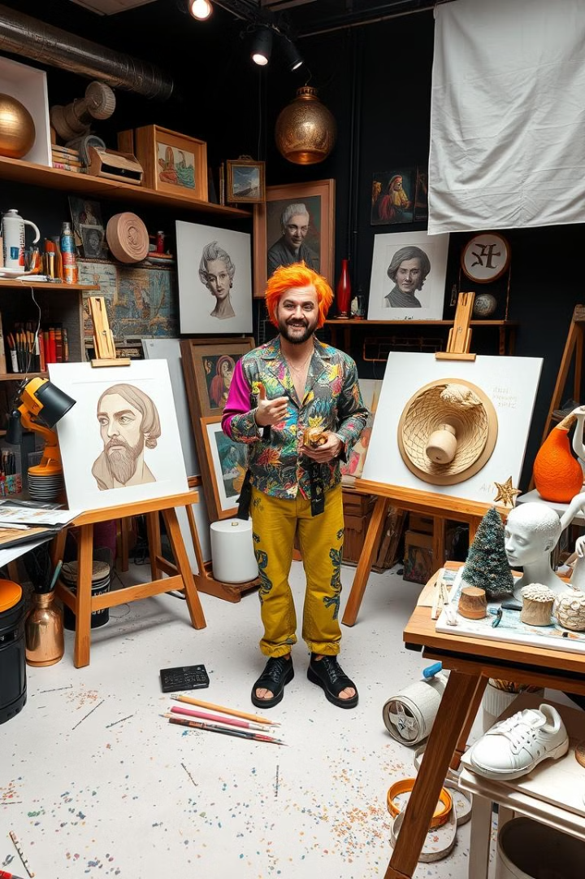
Πρακτικά παραδείγματα χρήσης ΑΙ στη δημιουργικότητα
1
Αυτόματη Γεννητική Τέχνη
Χρησιμοποιώντας μια εικόνα ως βάση, η ΑΙ μπορεί να δημιουργήσει νέα έργα τέχνης με διαφορετικά στυλ και εφέ.
2
Ενίσχυση Δημιουργικότητας
Η ΑΙ μπορεί να βοηθήσει τους καλλιτέχνες να βρουν ιδέες, να δοκιμάσουν νέες τεχνικές και να δημιουργήσουν πιο εντυπωσιακά έργα.
3
Προσωποποίηση Έργων
Η ΑΙ μπορεί να δημιουργήσει εικόνες και περιεχόμενο με βάση τις προτιμήσεις του χρήστη, προσφέροντας εξατομικευμένη εμπειρία.
4
Δημιουργία Σύγχρονης Τέχνης
Η ΑΙ αναπτύσσει νέα είδη τέχνης, ωθώντας τα όρια της δημιουργικότητας και της ψηφιακής έκφρασης.

Slide 6
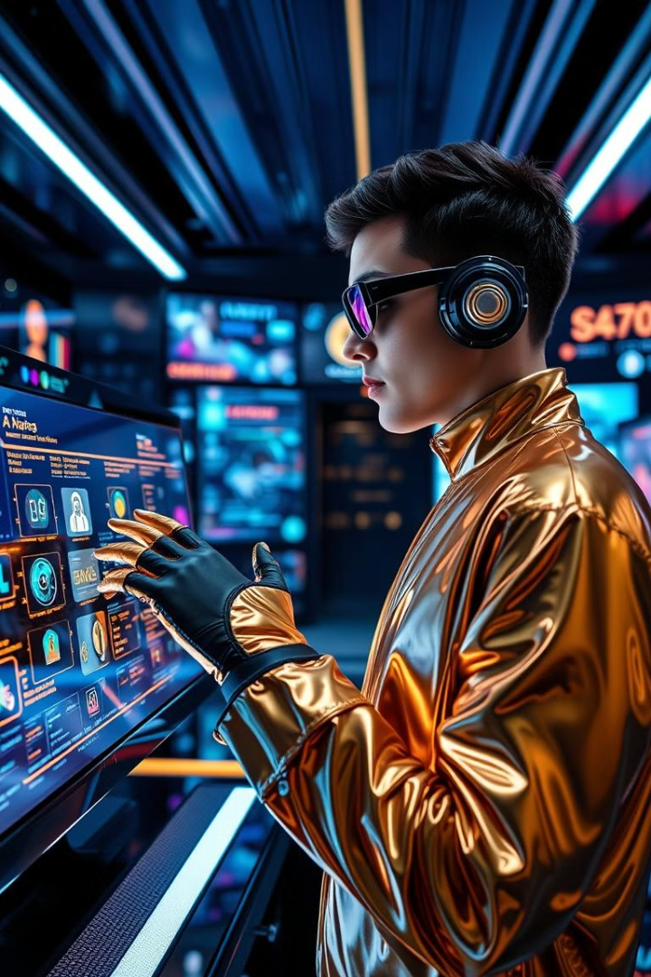
Πειραματισμός με εργαλεία τεχνητής νοημοσύνης
Εξερεύνηση Εργαλείων
Δοκιμάστε διάφορα εργαλεία ΑΙ που είναι διαθέσιμα online, όπως Midjourney, DALL-E, Stable Diffusion, Jasper, Bard.
Πειραματισμός με Δυνατότητες
Δημιουργήστε εικόνες από κείμενο, αφήστε την ΑΙ να δημιουργήσει μουσική, δοκιμάστε διαφορετικά στυλ και εφέ.
Αξιολόγηση Αποτελεσμάτων
Παρατηρήστε πώς η ΑΙ επηρεάζει την δημιουργικότητα, εξερευνήστε τις δυνατότητες και τα όριά της.

Slide 7
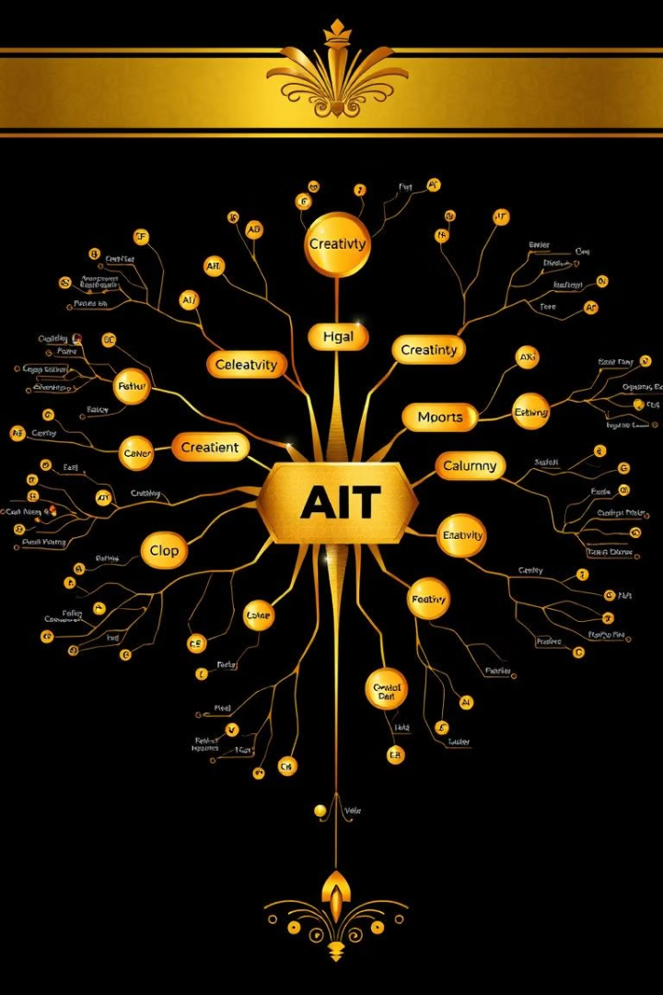
Πλεονεκτήματα της ενσωμάτωσης ΑΙ στη δημιουργική διαδικασία
Ταχύτητα & Αποτελεσματικότητα
Ενίσχυση Δημιουργικότητας
Η ΑΙ παρέχει νέες ιδέες, ερεθίσματα, και δυνατότητες, επεκτείνοντας τα όρια της φαντασίας.
Η ΑΙ επιταχύνει τις δημιουργικές διαδικασίες, αυτοματοποιεί εργασίες και μειώνει τον χρόνο ολοκλήρωσης.
Ευελιξία & Προσβασιμότητα
Νέες Δυνατότητες & Εφαρμογές
Η ΑΙ καθιστά τη δημιουργική διαδικασία πιο εύκολη, προσβάσιμη και προσιτή σε όλους.
Η ΑΙ ανοίγει νέες πόρτες στην τέχνη, δημιουργώντας νέα είδη έργων και εμπειριών.

Slide 8
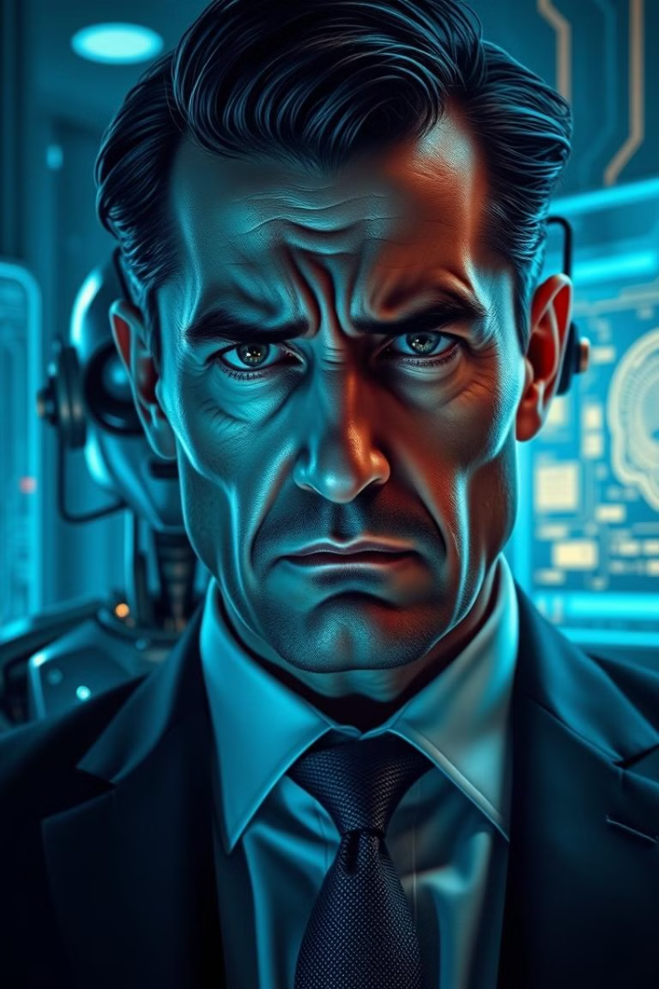
Προκλήσεις και περιορισμοί της χρήσης ΑΙ στη δημιουργικότητα
Εξάρτηση
Υπερβολική εξάρτηση από την ΑΙ μπορεί να οδηγήσει σε περιορισμό της πρωτοτυπίας και της αυτονομίας.
Ευθύνη & Δικαιώματα
Ποιος κατέχει τα δικαιώματα πάνω σε ένα έργο που δημιουργήθηκε από την ΑΙ; Ποιος φέρει την ευθύνη για τη χρήση του;
Ηθικά Διλήμματα
Υπάρχουν ηθικές ανησυχίες για την χρήση της ΑΙ στην τέχνη, όπως η κλοπή ιδεών και η δημιουργία "ψεύτικου" περιεχομένου.

Slide 9
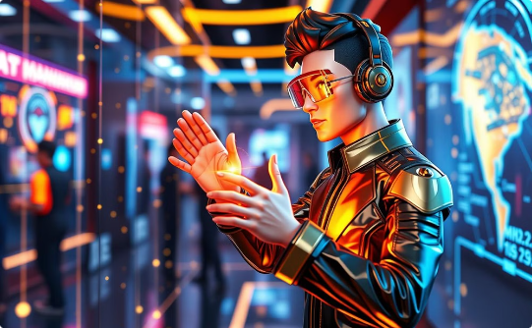
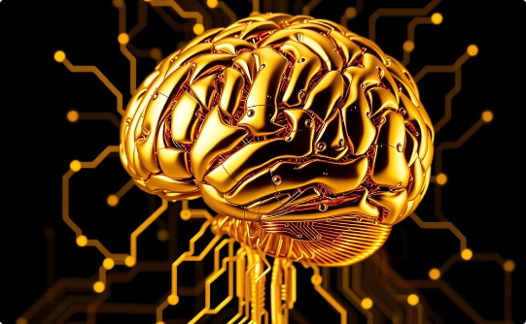
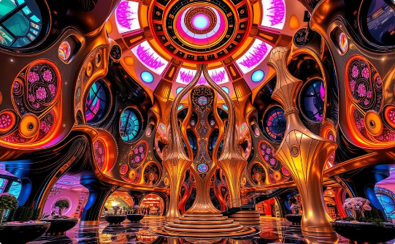
Μελλοντικές τάσεις και προοπτικές της ΑΙ στην ψηφιακή δημιουργία
Metaverse & Εικονική Ρεαλικότητα
Συνεργασία Ανθρώπου & ΑΙ
Νέα Είδη Τέχνης
Η ΑΙ θα γίνει ένας συνεργάτης στην δημιουργική διαδικασία, βοηθώντας τους καλλιτέχνες να υλοποιήσουν τις ιδέες τους.
Η ΑΙ θα οδηγήσει στην ανάπτυξη νέων ειδών τέχνης, που θα αμφισβητούν τα όρια της δημιουργικότητας.
Η ΑΙ θα επαναπροσδιορίσει τον τρόπο που δημιουργούμε και βιώνουμε ψηφιακά περιβάλλοντα, όπως το metaverse.

Slide 10
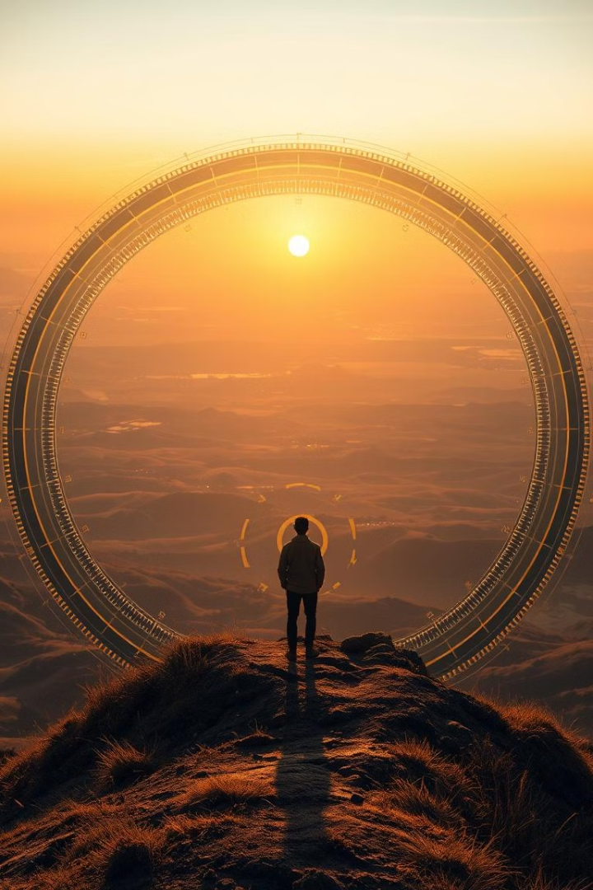
Συμπεράσματα και επόμενα βήματα
Η ΑΙ ανοίγει νέες πόρτες στην ψηφιακή δημιουργικότητα, αλλά απαιτείται προσοχή για την ηθική χρήση και την ανάπτυξη της. Εξερευνήστε τις δυνατότητες, πειραματιστείτε, και δημιουργήστε!

